Slide 1
Открытое занятие по окружающему миру «Знакомство с бытом и традициями на Руси»
Подготовила и провела
Воспитатель первой квалификационной категории:
Долныкова
Екатерина
Васильевна

Slide 2
Русь деревянная- края дорогие
Здесь издавна русские люди живут
Они прославляют жилища родные,
Раздольные русские песни поют.

Slide 3
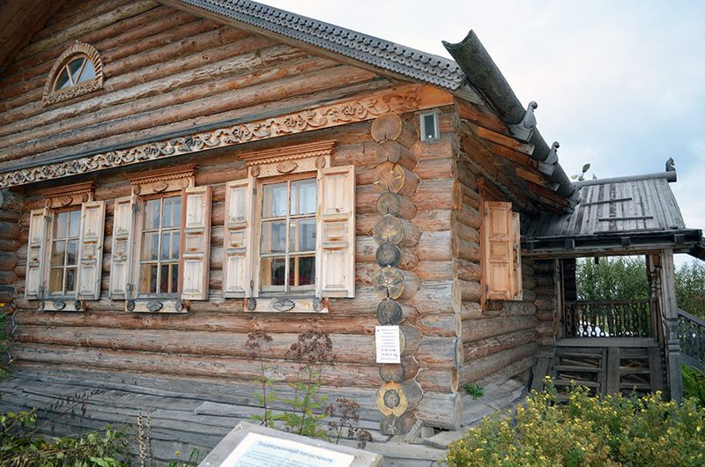
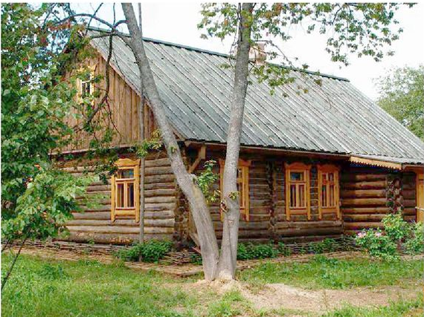

Slide 4
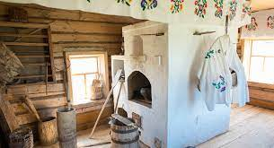
Бабий кут
Стоит Матрёна,
здорова, ядрёна,
пасть открывала,
что дают глотала

Slide 5
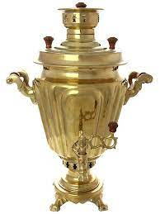
Выпускает жаркий пар
Древний чайник…
С самоваром – буяном чай важней, беседа веселей (пословица)

Slide 6
Что хозяйка в печку ставит, кто из вас, ребята, знает?

Slide 7
Рогат, да не бык,
Хватает, да не сыт,
Людям отдает,
А сам на отдых идёт.

Slide 8
Всех кормлю, а сама безротая.
Ложки изготавливались из осины, берёзы и клена.

Slide 9
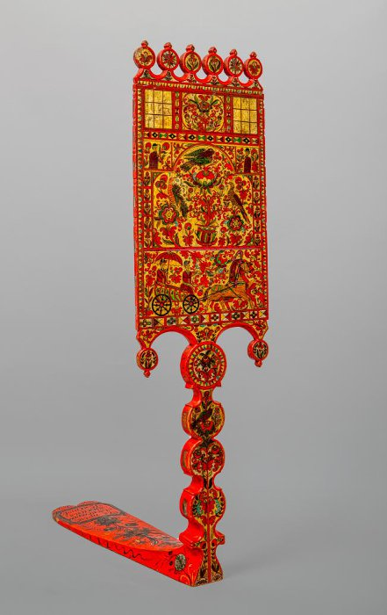
В гребень шерсть она берёт,
Тонкой ниточкой пушистой,
Деткам пряжу отдает.
Чем больше я верчусь,
Тем, тем больше я толстею.

Slide 10
Мужской кут

Slide 11
Красный угол

Slide 14
Спасибо за внимание

